Slide 1

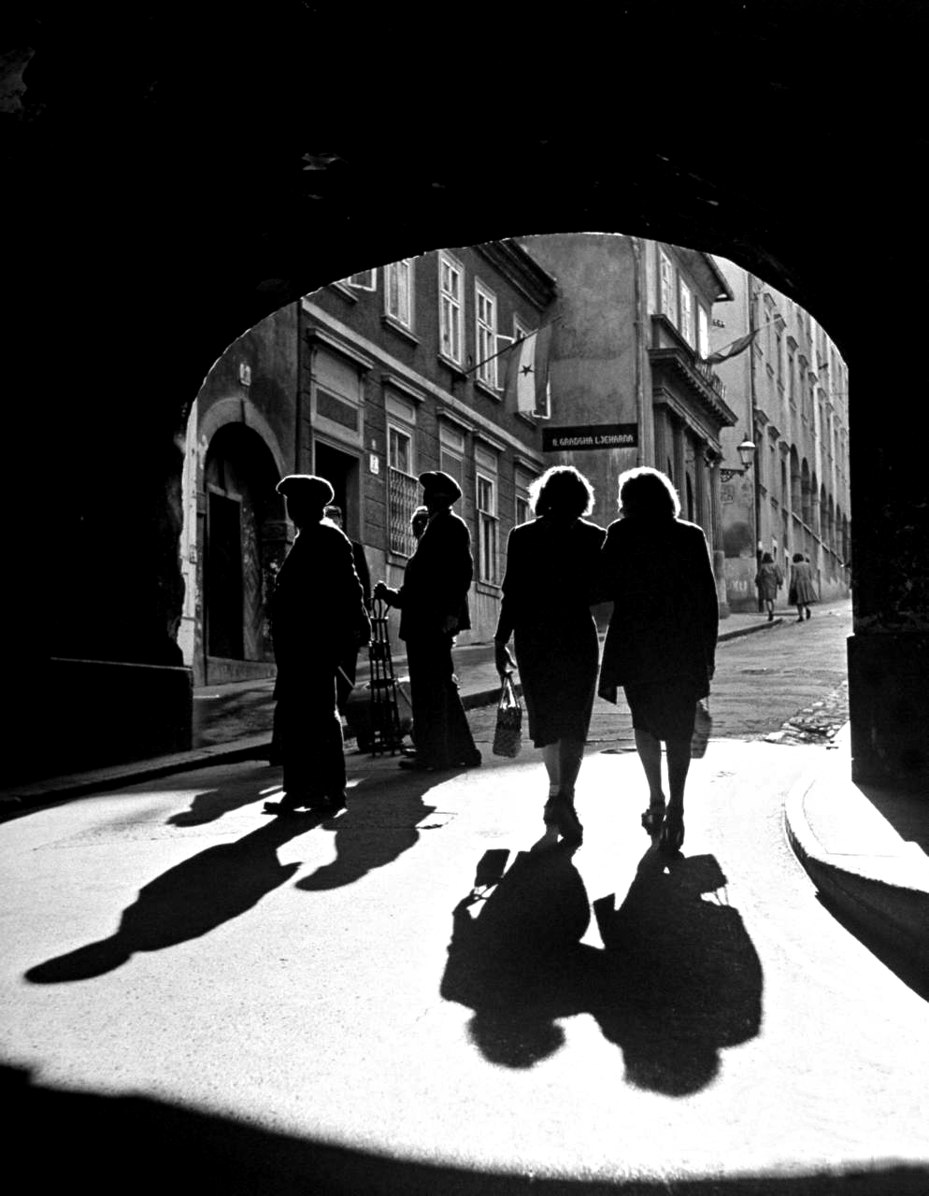

Invierno 2015-2016/Tema: Listos para ministrar vidas que están en crisis
Sesión 4: Listos cuando el sexo destruye
14 de febrero de 2016
(Efesios 5:1-10)
Iglesia Bíblica Bautista de Aguadilla
Estudios Bíblicos Lifeway ®

Slide 2





Slide 3

El asunto
Influyamos para que los demás anden en el amor de Cristo y no en la impureza.

Slide 4
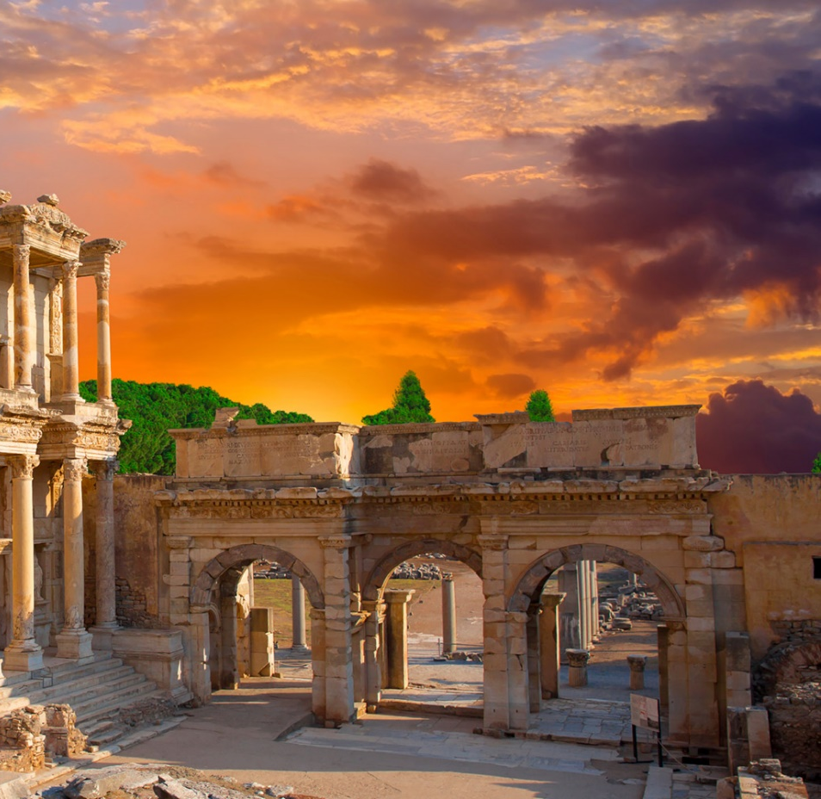
Contexto
Pablo fue a Éfeso en su segundo y tercer viaje misionero. La segunda vez ministró allí durante tres años.
A pesar de esta estadía relativamente prolongada en Éfeso, el cristianismo enfrentaba de otras religiones y filosofías de la época.

Slide 5
Contexto
Pablo escribió esta carta para exponer una vez más los aspectos básicos de la fe y restablecer a los creyentes en las verdades y los pilares fundamentales de la vida en Cristo, a pesar de las normas sociales que prevalecían a su alrededor.

Slide 6

Pasaje bíblico
Efesios 5:1-10

Slide 7
Efesios 5:1-10
“Sed, pues, imitadores de Dios como hijos amados. Y andad en amor, como también Cristo nos amó, y se entregó a sí mismo por nosotros, ofrenda y sacrificio a Dios en olor fragante. Pero fornicación y toda inmundicia, o avaricia, ni aun se nombre entre vosotros, como conviene a santos...”

Slide 8
Efesios 5:1-10
“...ni palabras deshonestas, ni necedades, ni truhanerías, que no convienen, sino antes bien acciones de gracias. Porque sabéis esto, que ningún fornicario, o inmundo, o avaro, que es idólatra, tiene herencia en el reino de Cristo y de Dios. Nadie os engañe con palabras vanas, porque por estas cosas viene la ira de Dios sobre los hijos de desobediencia...”

Slide 9
Efesios 5:1-10
“…No seáis, pues, partícipes con ellos. Porque en otro tiempo erais tinieblas, mas ahora sois luz en el Señor; andad como hijos de luz (porque el fruto del Espíritu es en toda bondad, justicia y verdad), comprobando lo que es agradable al Señor.”

Slide 10
Efesios 5:1-10
El pensamiento clave de Efesios es la recapitulación de todas las cosas en Jesucristo.
Todos somos el campo de batalla de una guerra civil interior, desgarrados entre el deseo del bien y el deseo del mal; la persona humana odia y ama sus pecados al mismo tiempo. (Barclay)

Slide 11
Efesios 5:1-10
El pensamiento central de Efesios es la consciencia de la desunión del universo, y la convicción de que sólo puede llegarse a la unidad cuando todo se una en Cristo.
En los capítulos [4-6 Pablo habla] acerca del lugar que ocupa la Iglesia en el plan de Dios para hacer que se produzca esa unidad – La Iglesia es el Cuerpo de Cristo. (Barclay)

Slide 12
Efesios 5:1-10
Debemos tener presente la clase de sociedad de la que procedían estos conversos cristianos, y la clase de sociedad que los circundaba.
No hay nada en toda la Historia semejante al milagro moral que obró el Cristianismo. (Barclay)

Slide 13
Efesios 5:1-10
Hijos de luz
La luz produce buen fruto. Produce benevolencia, integridad y verdad.
La luz nos permite distinguir entre lo que es del agrado de Dios y lo que no.
La luz expone lo que es malo. (Barclay)

Slide 14

Aplicación para mi vida
El sexo es un regalo de Dios, pero la humanidad ha encontrado formas de distorsionar y utilizar mal ese regalo divino.
“Sexo” y “pecado” son dos palabras que nuestra sociedad no suele unir, amparándose en el consentimiento mutuo.

Slide 15
Aplicación para mi vida
La Biblia no está de acuerdo con esta perspectiva, y hemos visto la naturaleza destructiva de las prácticas sexuales fuera de la intención original de Dios.
El pecado sexual destruye, pero la Biblia nos llama a andar en el amor y la luz de Cristo.

Slide 16

Recursos
  Barclay, William. Comentario Al Nuevo Testamento. Viladecavalls (Barcelona), Espa±a: Editorial CLIE, 2006. Print.
  Floyd, Ronie. y David Francis, eds. Estudios Bíblicos para la Vida para Adultos, Invierno 2015-16, Vol. 2, Núm. 2. Nashville, TN: Lifeway Church Resources, 2015. 136-146.
  MacDonald, William. Comentario Bíblico de William MacDonald: Antiguo Testamento Y Nuevo Testamento. Viladecavalls (Barcelona), España: Editorial CLIE, 2004. Print.
  http://blog.lifeway.com/eblifewayadultos/
http://distantshores.org/resources/illustrations/sweet-publishing (imágenes bíblicas).
http://st-takla.org/Gallery/Bible/Illustrations.html (imágenes bíblicas).

Slide 17

Próximo Estudio Dominical
Invierno 2015-16/Tema: Listos para ministrar vidas que están en crisis
Sesión 5: Listos cuando la homosexualidad devasta
21 de febrero de 2016
Leer y meditar en:
(Romanos 1:18-27; 1 Corintios 6:9-11)

Slide 18


